Slide 1

Programa en C# que permite ejecutar querys sobre una base de datos en SQL Sever.
Anderson Mosquera
Daniel Martinez

Slide 2





Problema
Una empresa necesita un sistema para gestionar sus clientes, productos y tiendas. Se tiene una base de datos en Excel, y se quiere migrar a SQL server, pero no se tiene una interfaz que permita ejecutar las consultas más frecuentes.

Slide 3

Objetivo General
Construir un programa en C# que permita: insertar, leer, actualizar o eliminar registros sobre una base de datos en SQL Sever.

Slide 4



Objetivos Específicos
Crear una base de datos en SQL Server e importar los datos desde Excel
Diseñar el programa utilizando C# (FrontEnd)
Generar la conexión que permita comunicar el programa con la base de datos de SQL
Diseñar los Queries que permitan ejecutar las funcionalidades del programa
Asignarle su respectiva funcionalidad a cada boton

Slide 5


Recursos
Visual Studio Community para la creación del programa con C#, paquetes de diseño para aplicaciones de escritorio de Windows
SQL Server para la creación de la Base de Datos y el diseño de los Queries

Slide 6
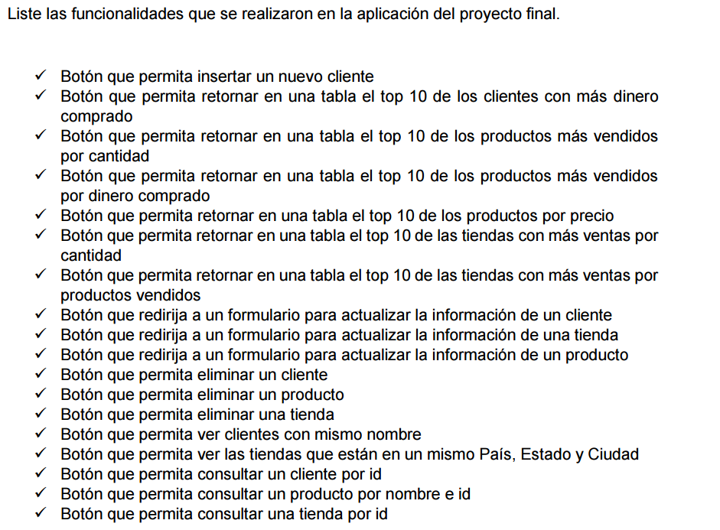
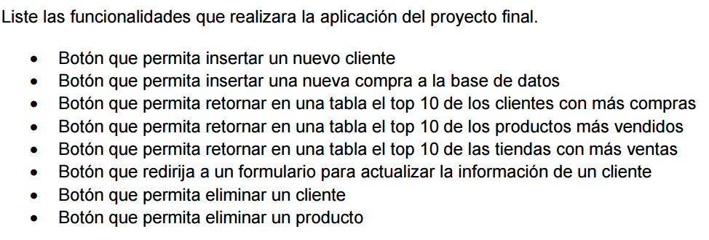
Funcionalidades
Aplicación final
vs
Prototipo Inicial

Slide 7
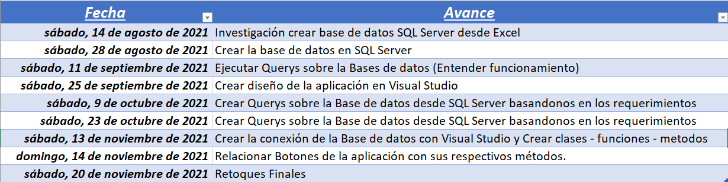

Cronograma

Slide 8


Conclusiones
Usando las tecnologías de Visual Studio y SQL Server se logró realizar la aplicación propuesta y se cumplieron todos los requerimientos con éxito incluso se aumentaron las funcionalidades propuestas en el prototipo inicial.

